Slide 1





Slide 2

A Magas-Tátárától Pozsonyig: Felvidék történelmének, kulturális és természeti kincseinek megismerése, határon túli magyarsággal kapcsolatok kiépítése – 4 nap
2026.04.14-04.17.
15 diák
2 kísérő
1541 km

Slide 3
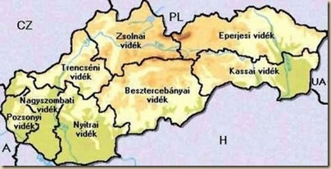
Az ország elhelyezkedése
A Felvidék földrajzi és történelmi fogalom, amely napjainkban elsősorban a mai Szlovákia területét jelöli, amely a Kárpát-medence északi részén található.
Notes:
Ide beszúrható az ország/régió térképe.

Slide 4
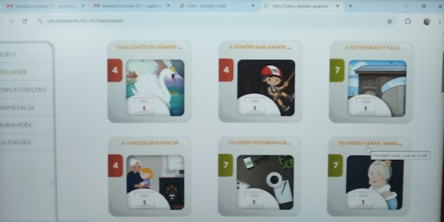
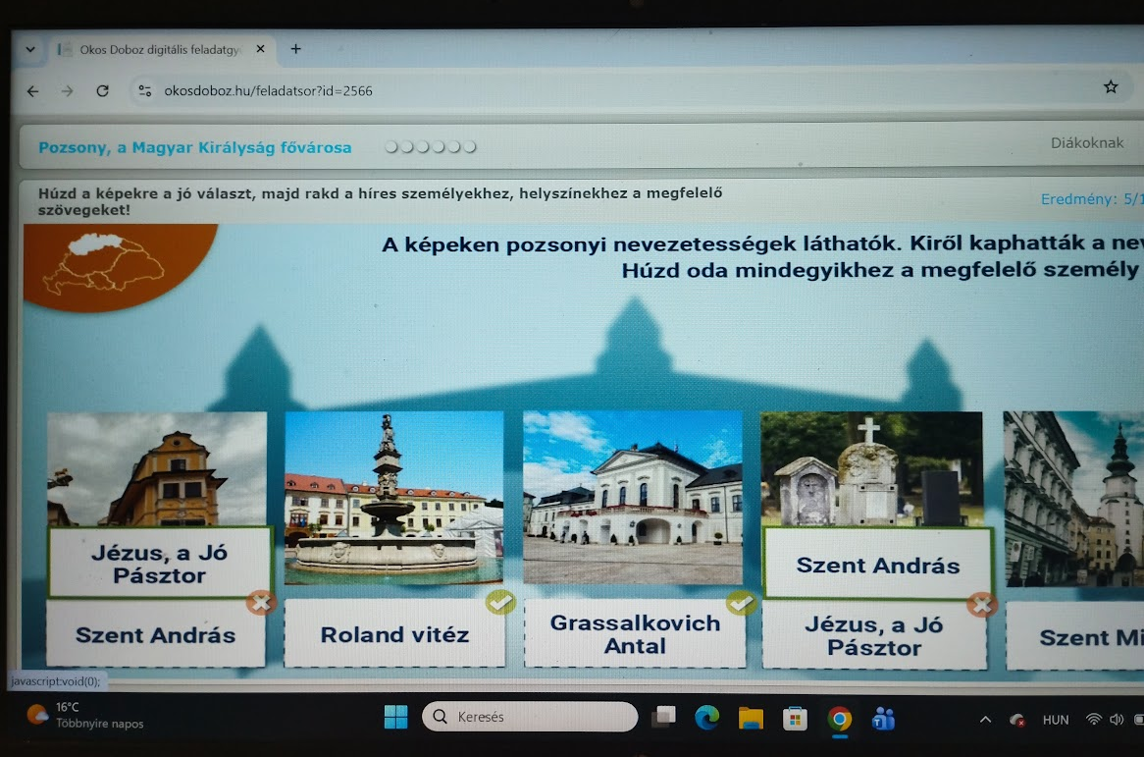
Előzetes feladatok
A Határtalanul! program Barangoló digitális tartalomtár / Felvidék / alkalmazása történelem, földrajz, irodalom órákon.
https://www.okosdoboz.hu/hu-HU/Hatarontuli
A Határtalanul! programra a pályázatban vállalt Barangoló digitális tartalomtár alkalmazásával is készültek a tanulók és a pedagógusok. A digitális feladatokat történelem, földrajz, ének-zene és magyar irodalom órákon alkalmaztuk. ( pl. https://www.okosdoboz.hu/feladatsor?id=2533)
A határon túli magyar iskolák és a külhoni magyarsággal való kapcsolatok felvételét, erősítését támogatja. Az oldalon található feladatok, tartalmak segítették a tanulókat és pedagógusokat abban, hogy virtuális formában is megismerkedhettek a történelmi Magyarország kulturális és természeti értékeivel, valamint előkészítették a személyes találkozásokat, és a művelődés, ismeretszerzés/- bővítés útját.

Slide 5
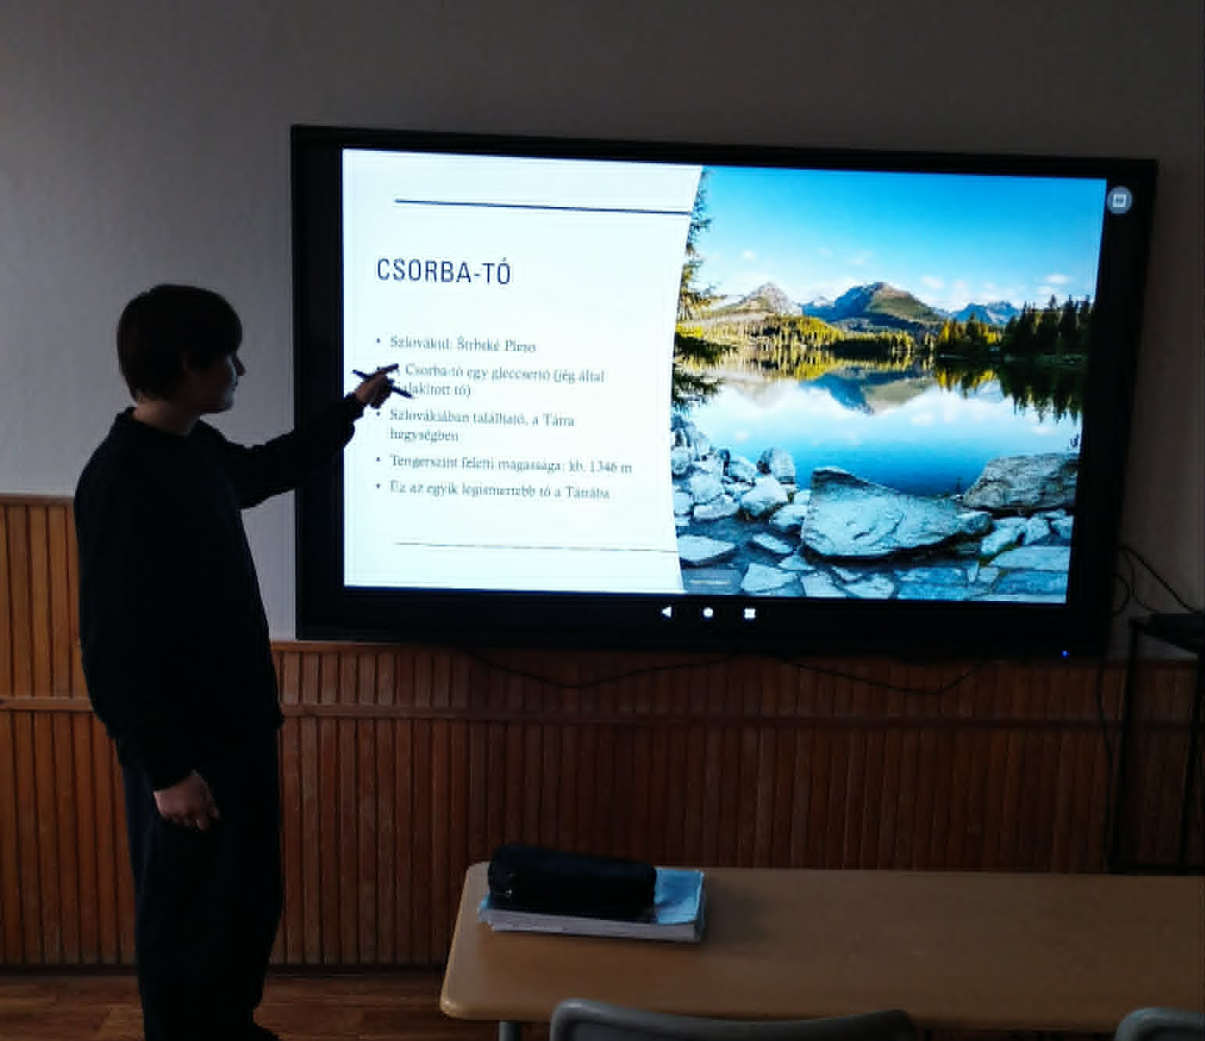
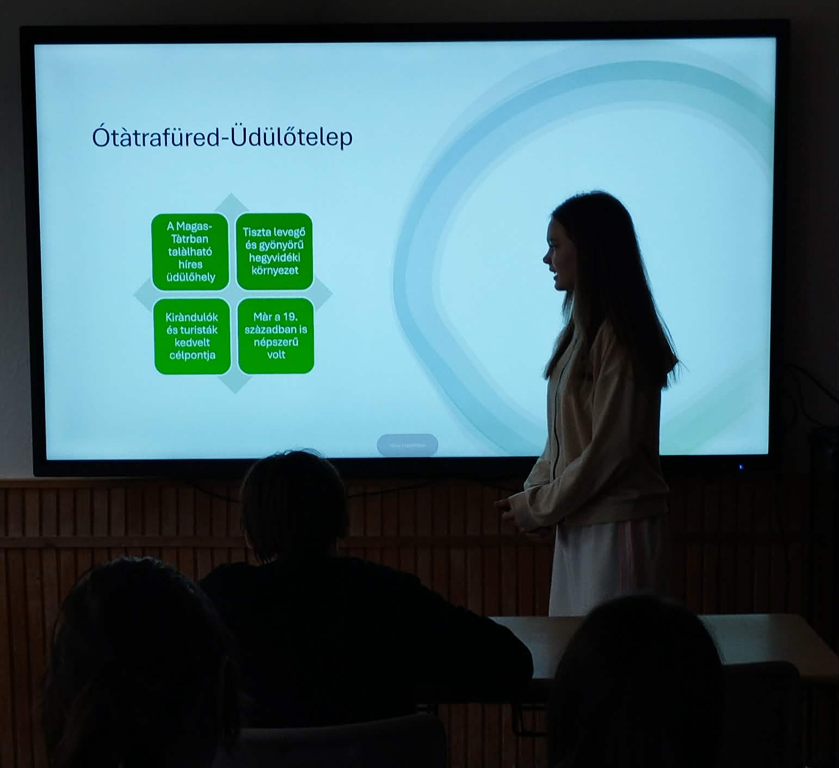
2. A tanulók kiselőadásokkal, ppt-s bemutatókat készítettek az úticéljaink településeiről és annak nevezetességeiről. Füzeteikben önállóan rövid vázlatot készítettek.
3. Osztály és csoport munkában a magyar vonatkozások, jelentős történelmi helyszínek és események kerültek feldolgozása, kiemelve a magyarság összetartozását.
4. 2026.02.10. Budapest-Magyarság Háza , rendhagyó óra
5. 2026.03.31. : Felkészülés- ráhangoló összefoglaló történelemóra: előzetes ismeretek felidézése.

Slide 6
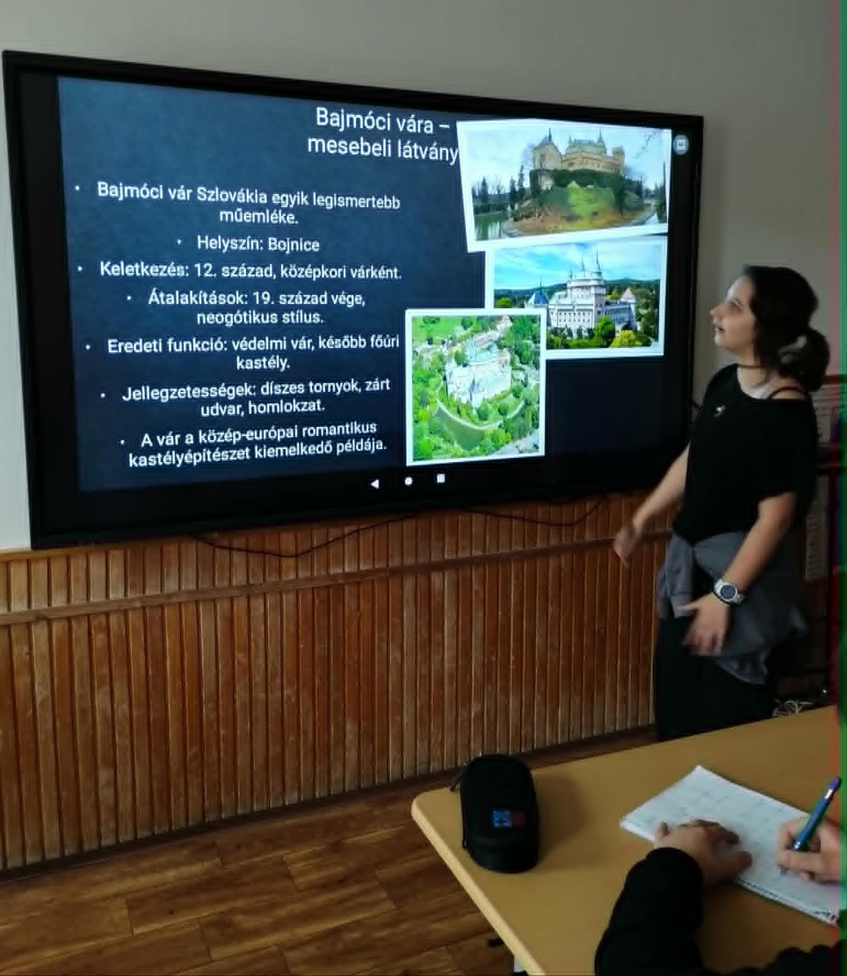
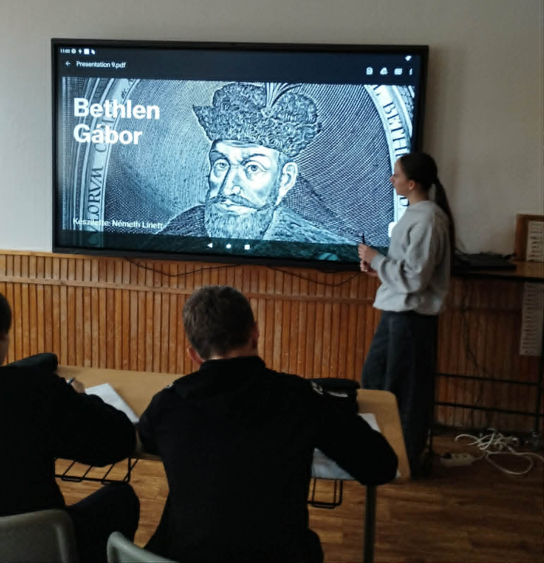

Slide 7
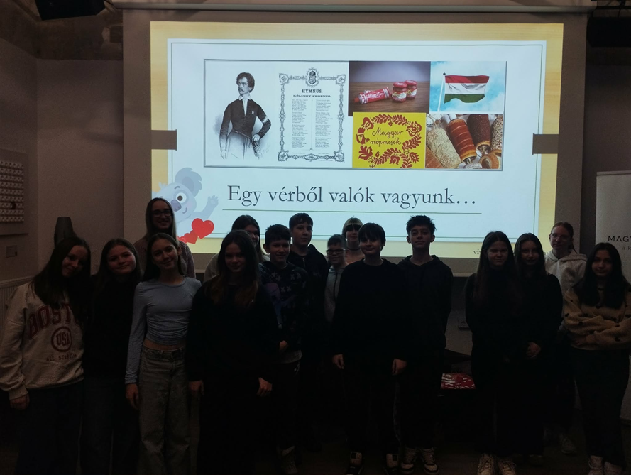
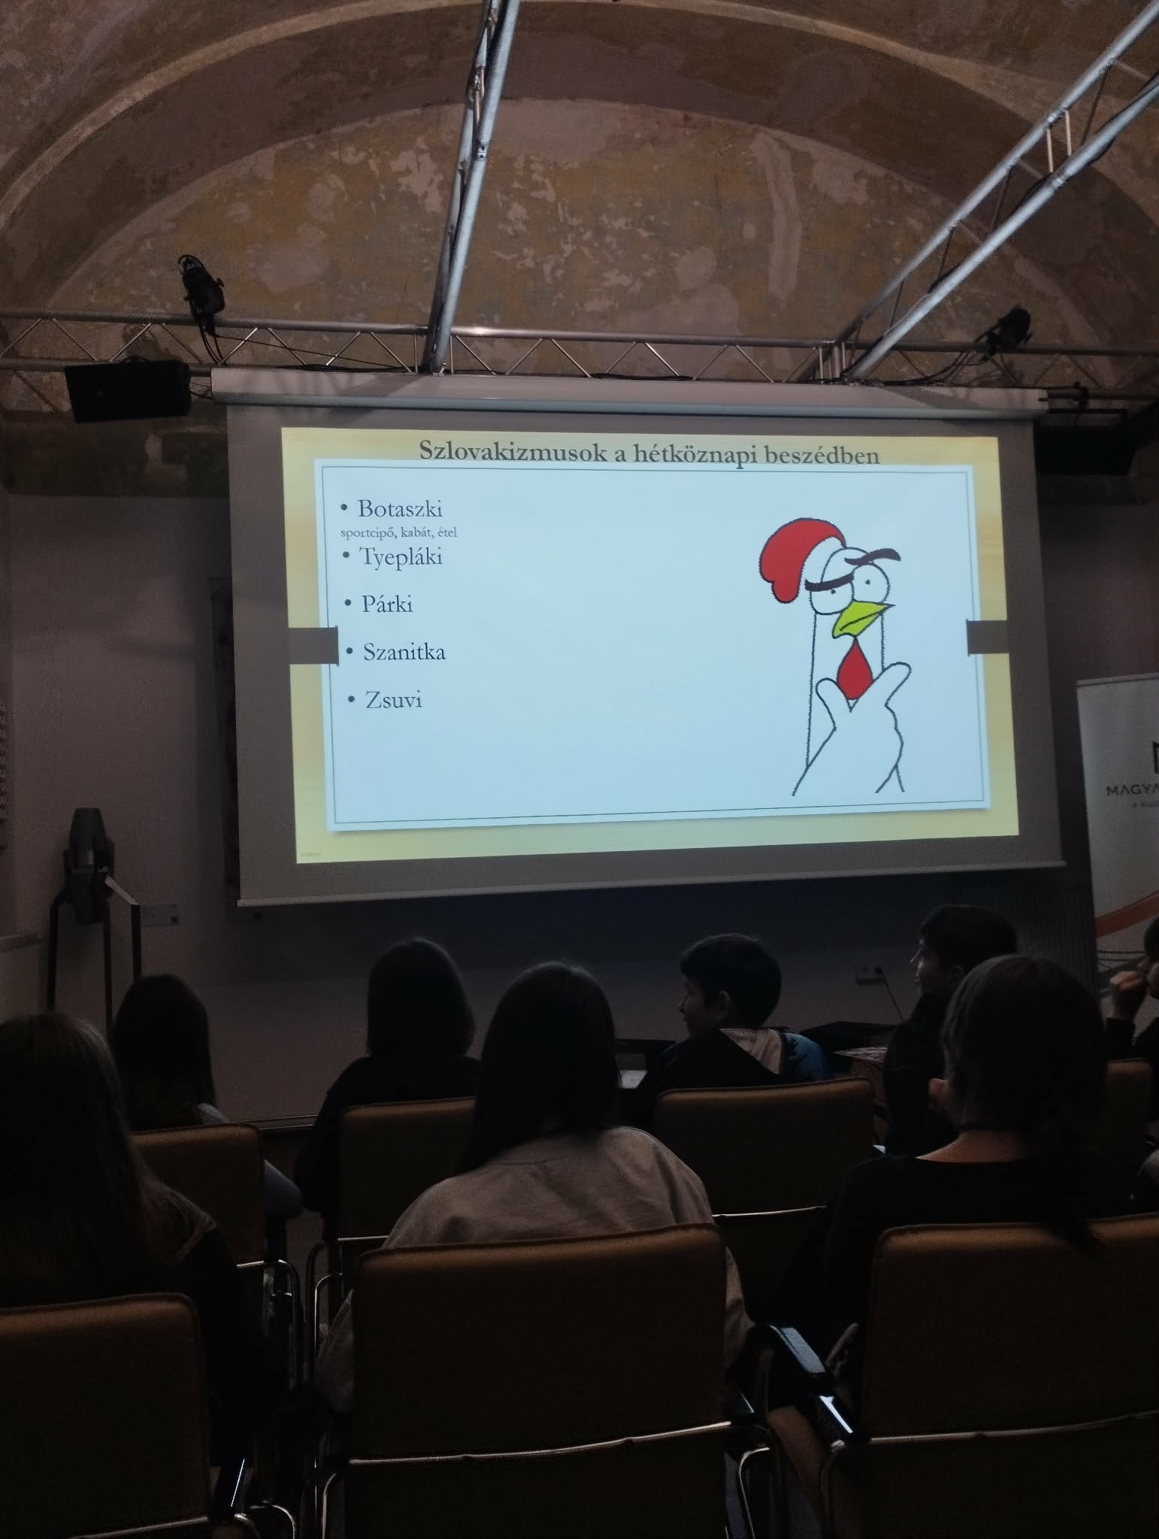
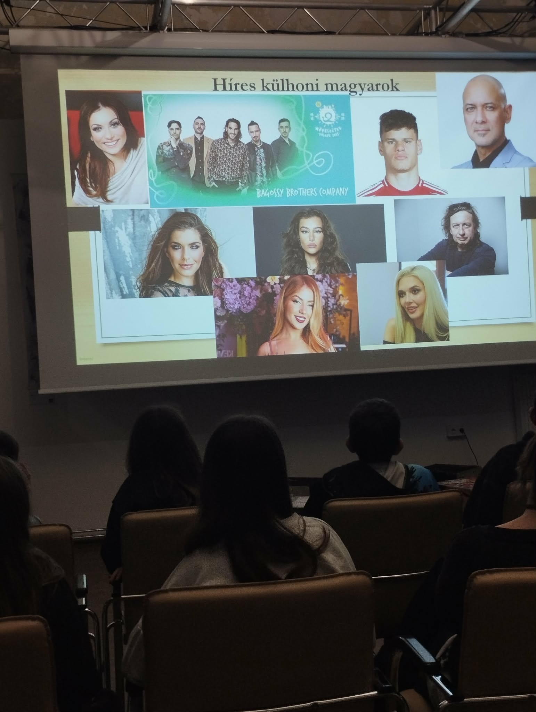
Budapest- Magyarság Háza Galéria- rendhagyó óra

Slide 8
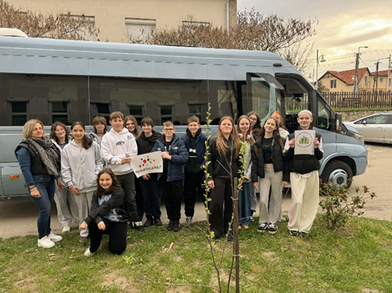
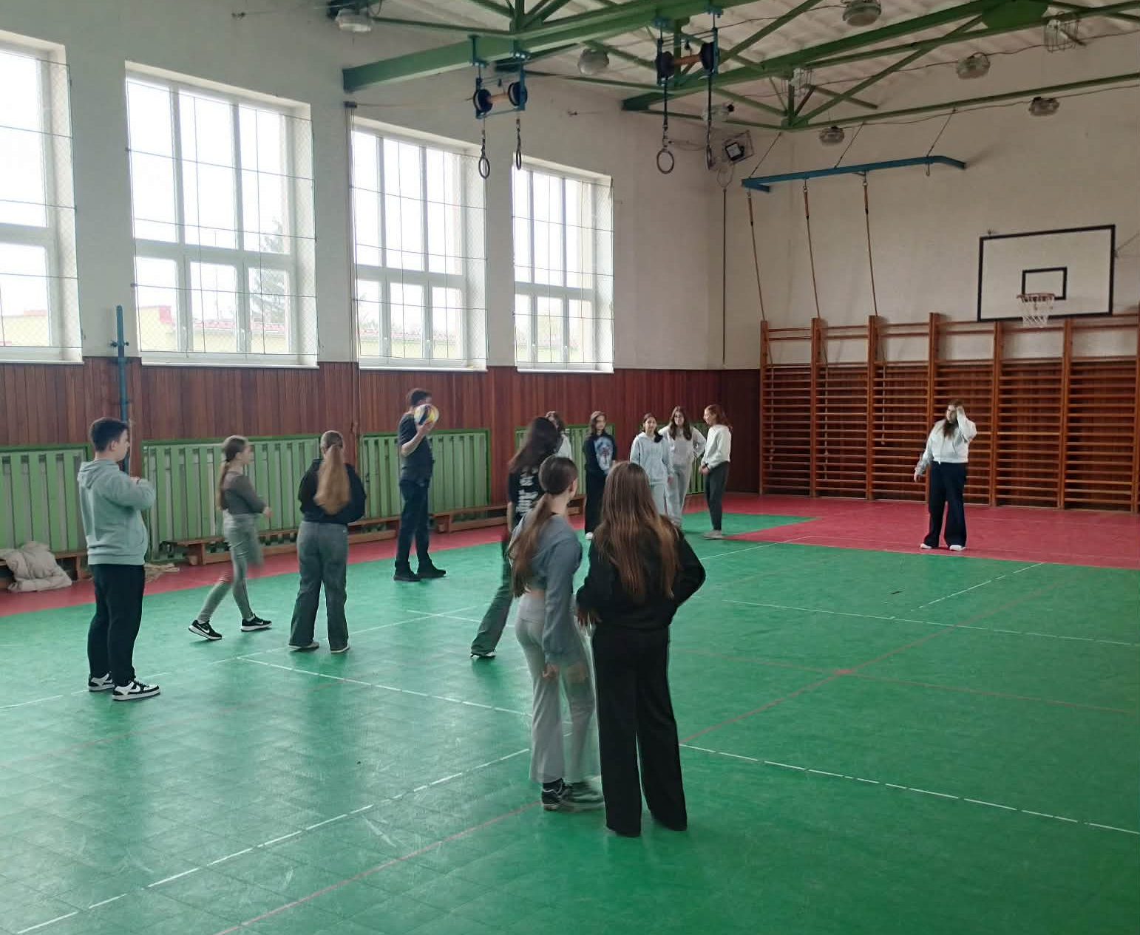
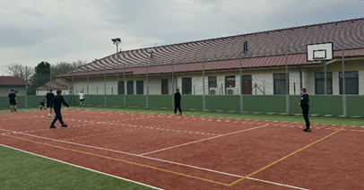
Indulás, Bátorkeszi, Poprád, Ótátrafüred, Imrikfalva
Bátorkeszi: külhoni magyar csoporttal közös program- foci, kidobó
Notes:
Ide beszúrható egy kép az ország/régió egyik földrajzi jellemzőjéről.

Slide 9
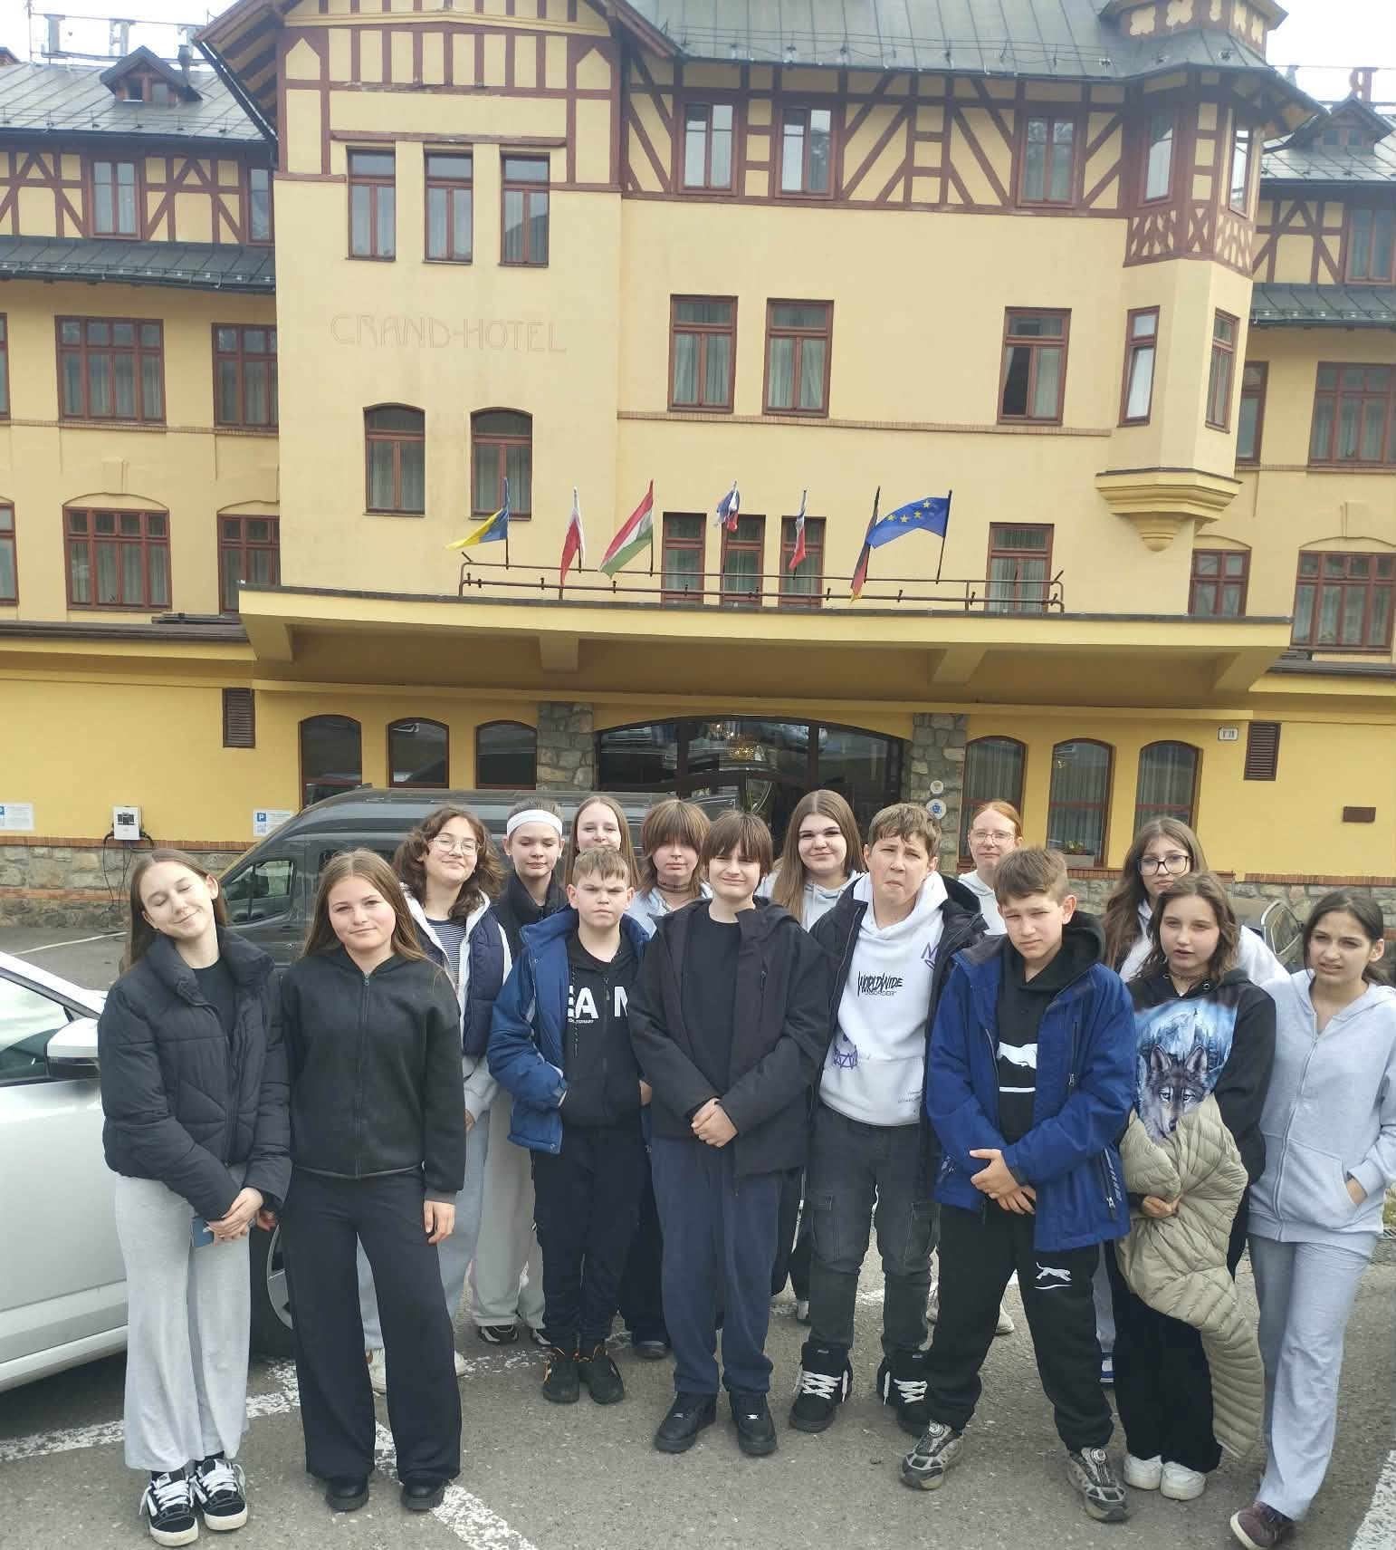
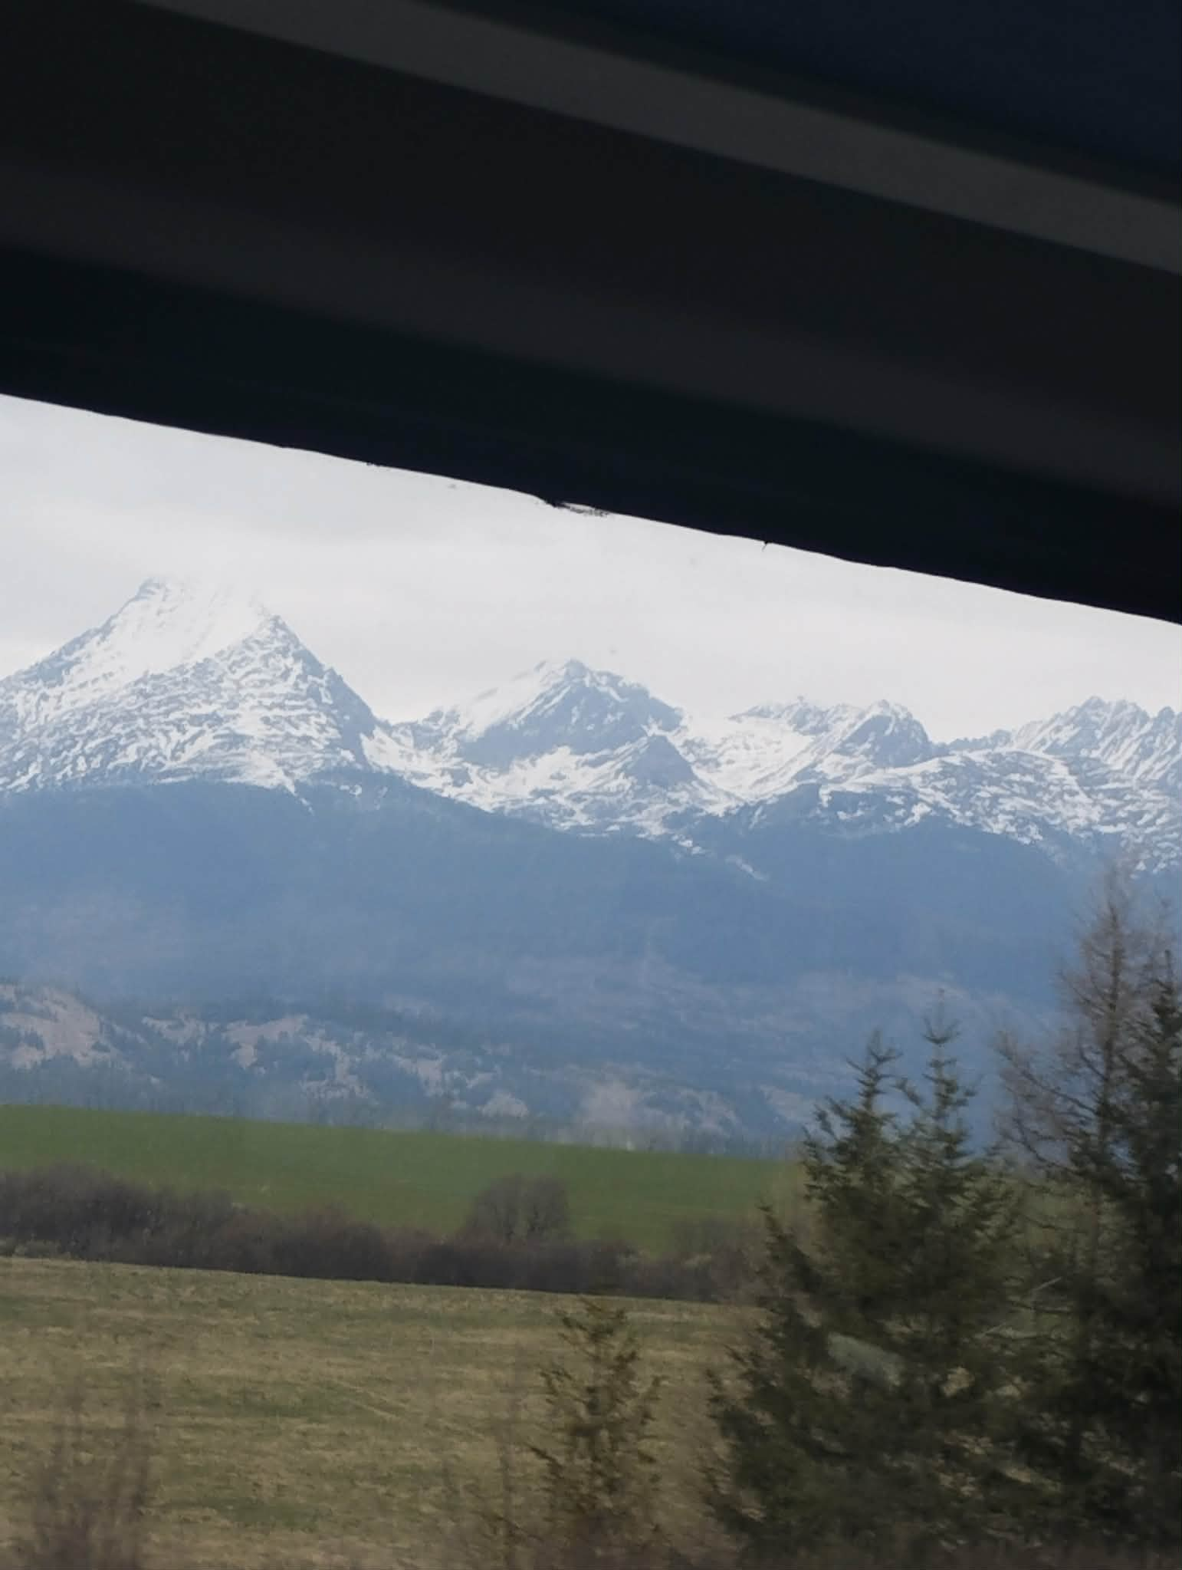
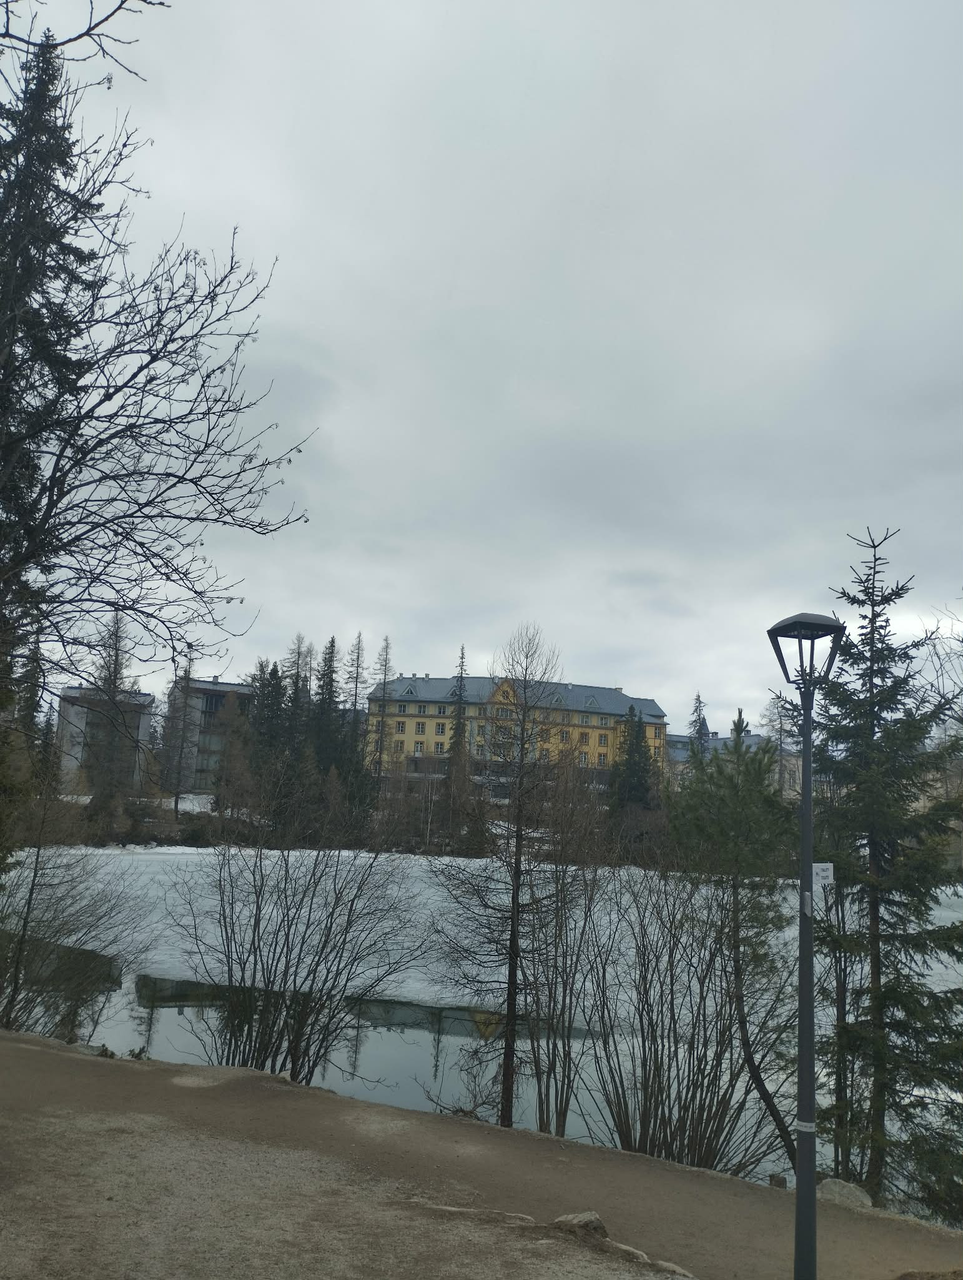

Slide 10
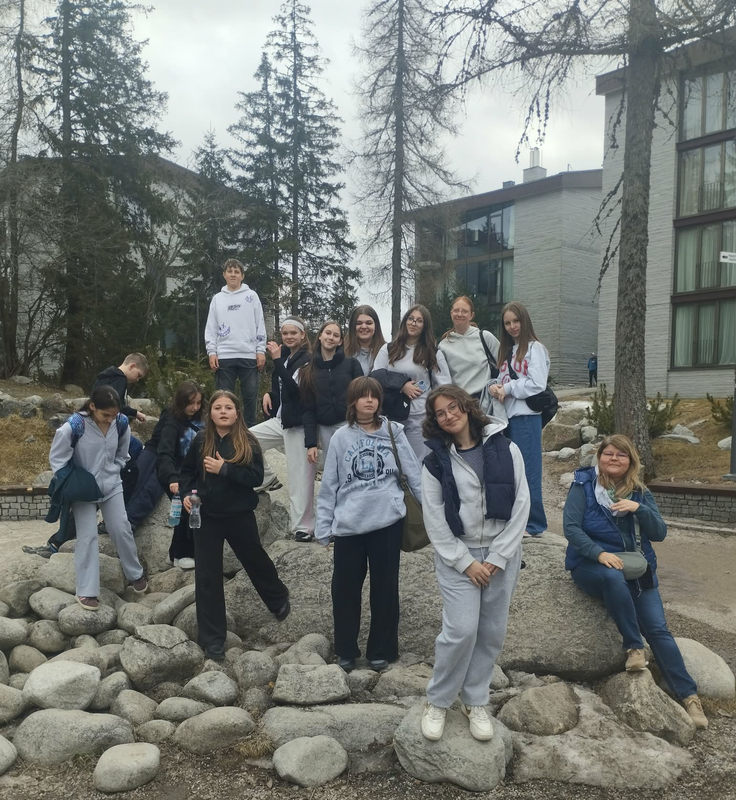
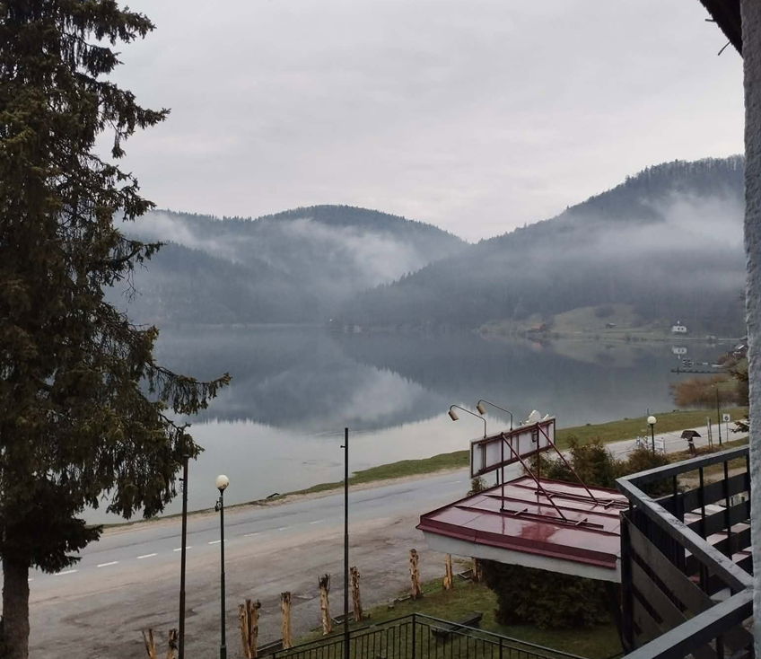

Slide 11
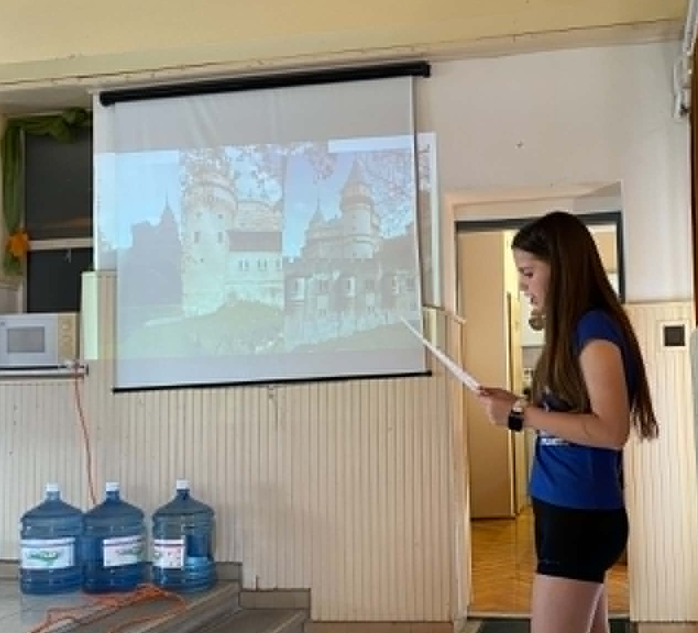
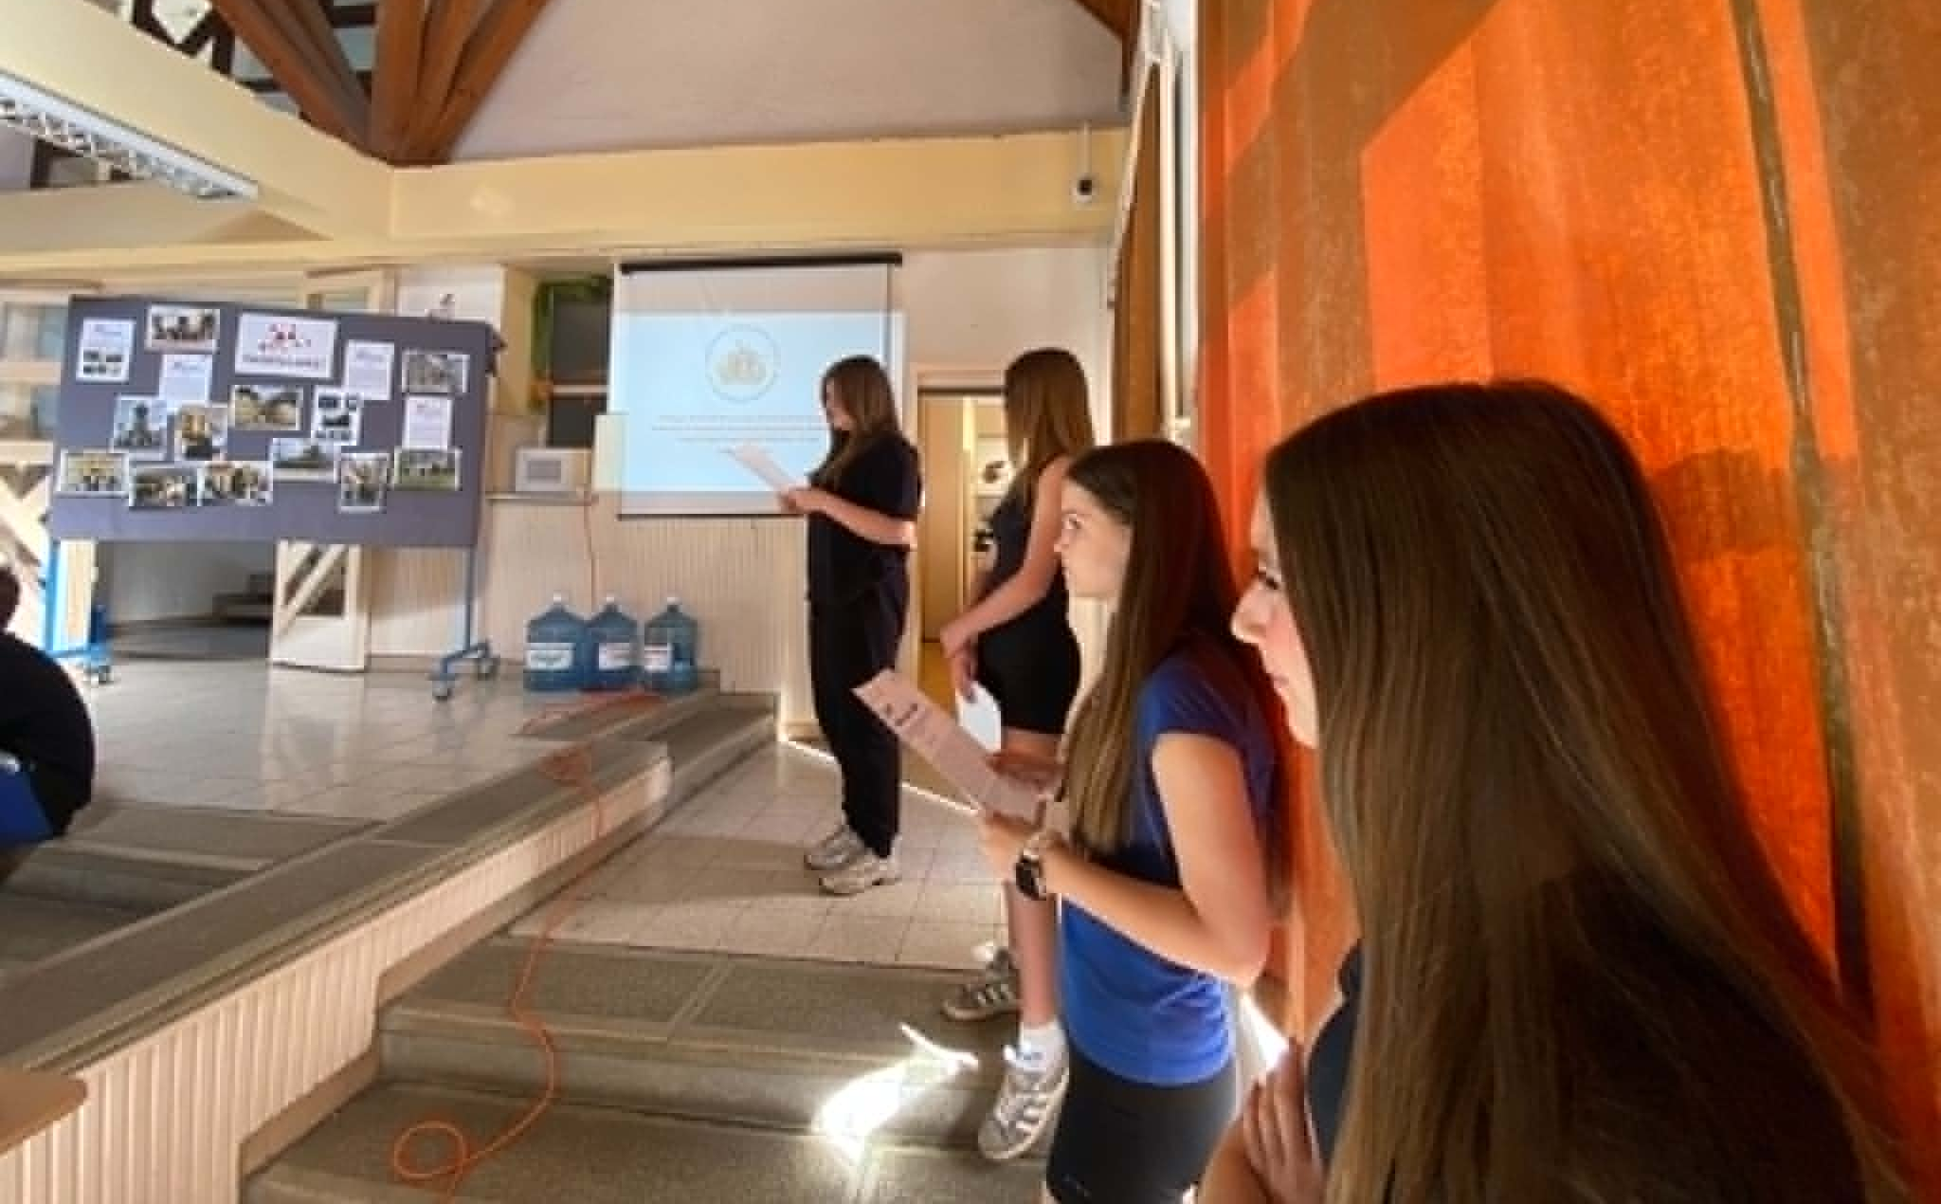
Témanap- az utazás során átélt élmények bemutatása az iskola tanulóinak

Slide 12
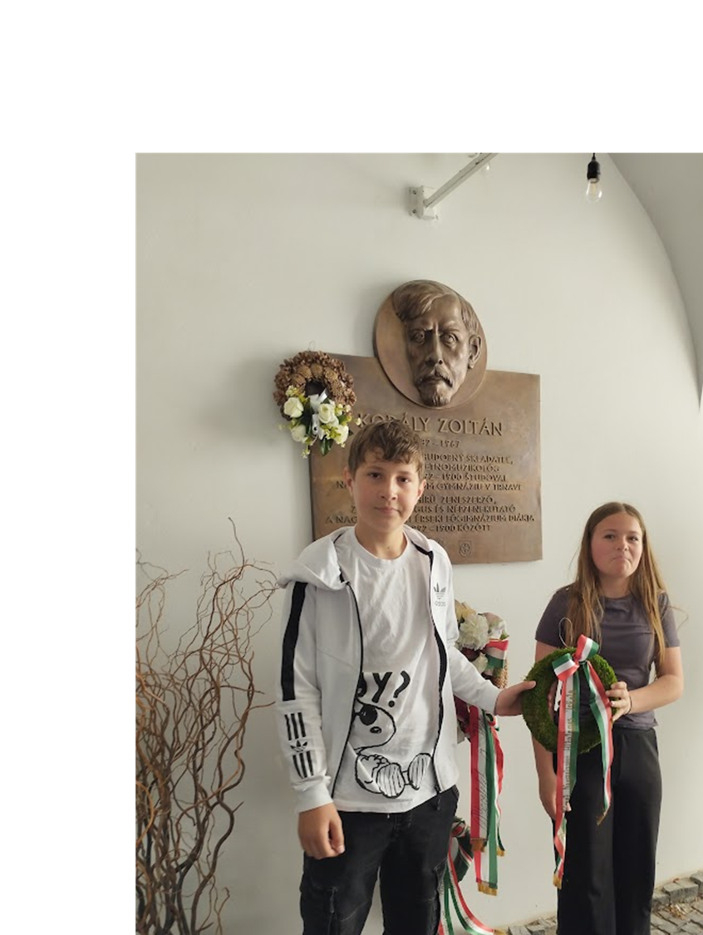
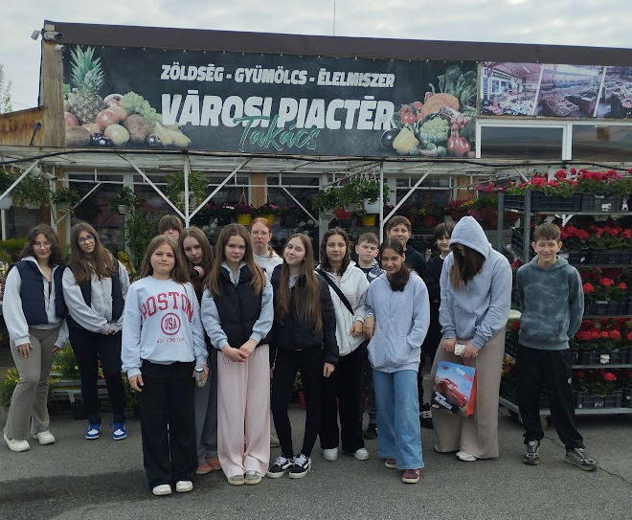
Nagyszombat- helyi termelői piac felkeresése
Ismert személy: Kodály-emlékmű
megkoszorúzása

